Slide 1
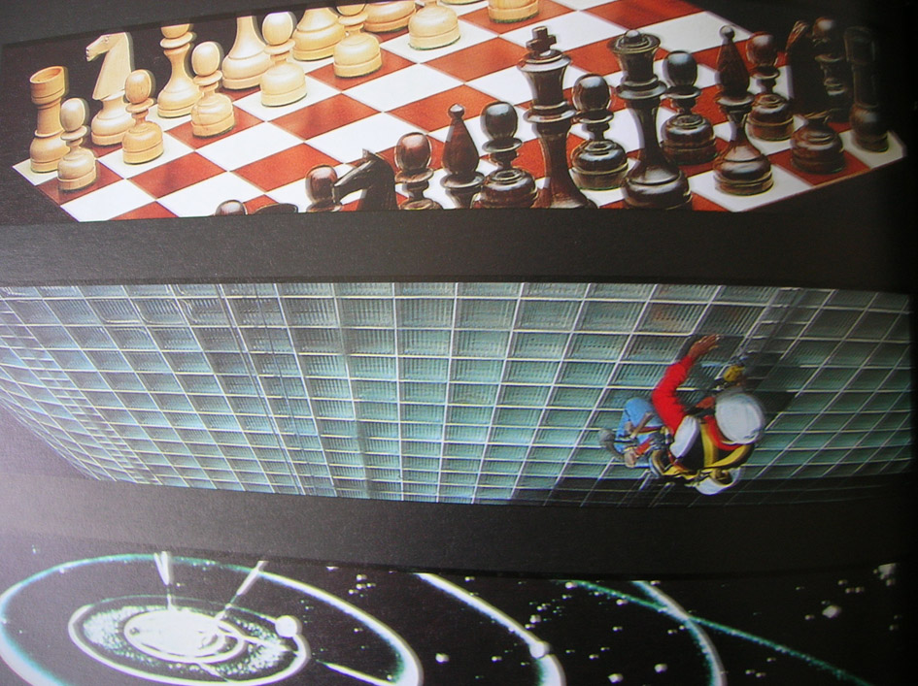
ПРАВОУГЛИ КООРДИНАТНИ СИСТЕМ
У РАВНИ

Slide 2
ПРАВОУГЛИ КООРДИНАТНИ СИСТЕМ У РАВНИ
Нека је α једна задана раван. Уочимо у тој равни две нормалне бројевне праве x и y са заједничким почетком О. Ове праве образују правоугли Декартов координатни систем у равни.
y
координатне равни
(квадранти)
координатне осе
3
координатни почетак
2
1
-3
-2
-1
0
1 2 3
x
-1
ординатна оса
(y-oсa)
-2
апсцисна оса
(x-oсa)
-3

Slide 3
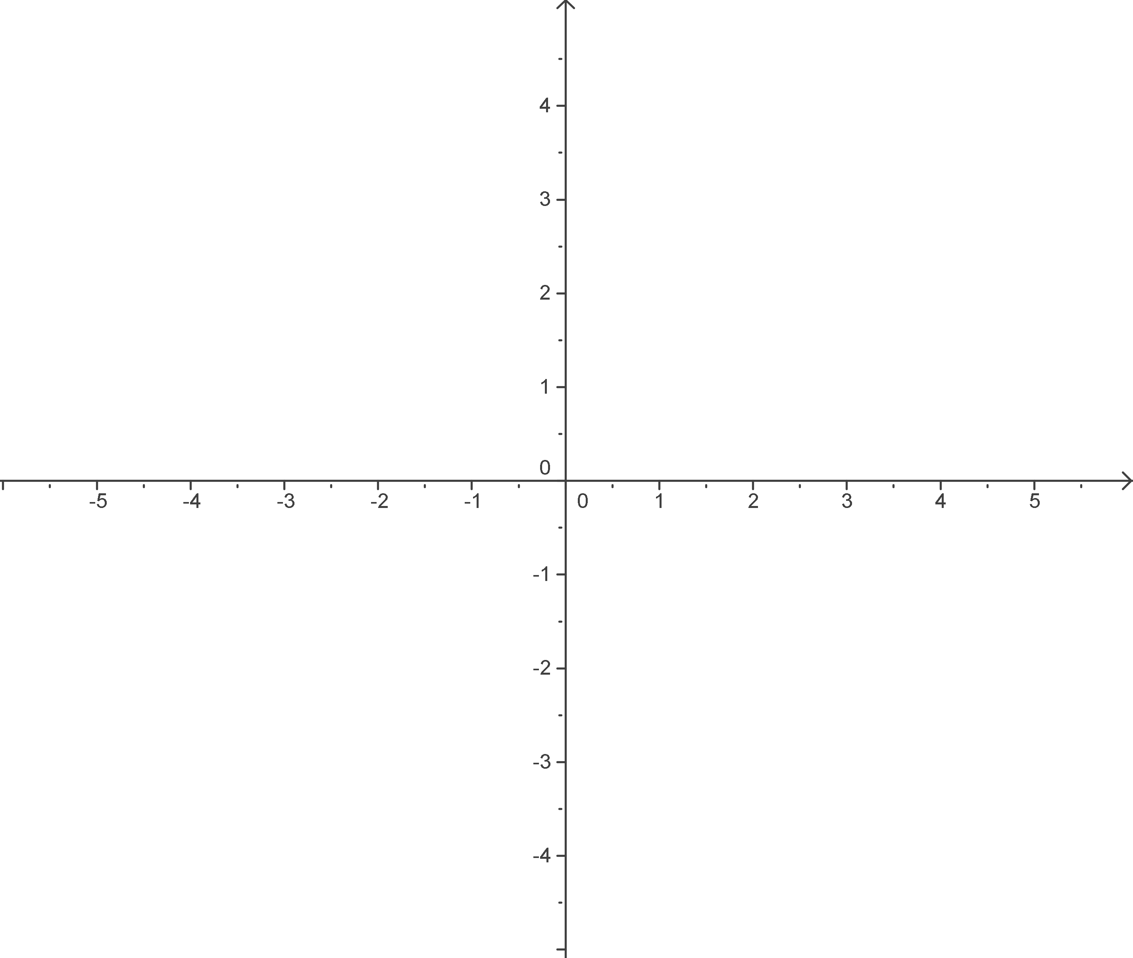
ПРАВОУГЛИ КООРДИНАТНИ
СИСТЕМ У РАВНИ
y
I квадрант
x>0, y>0
II квадрант
x<0, y>0
координатни почетак
О(0, 0)
x
III квадрант
x<0, y<0
IV квадрант
x>0, y<0

Slide 4
Правоугли координатни систем служи за графичко приказивање положаја тачака и правих линија као и за цртање разних кривих линија и равних геометријских фигура.
Сваком уређеном пару (х,у) бројева додељује се по једна тачка М и свакој тачки М додељује се по један уређени пар (х,у).
y
M (x,y)
0
x

Slide 5
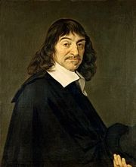
РЕНЕ ДЕКАРТ
- Живео је од 1596. до 1650.
- Француски филозоф, математичар и физичар.
- Оснивач је модерне геометрије-аналитичке геометрије.
- “Мислим, дакле постојим (јесам)" (Cogito ergo sum).

Slide 6
Примена правоуглог координатног система у равни
На пример у географији координате нам омогућују да одредимо сваку тачку на површини глобуса полазећи од фиксног гриничног меридијана у Великој Британији (западна или источна географска дужина) и од еквадора (северна или јужна географска дужина).
Тако је Париз смештен на 2^{о}20 источне географске дужине (Источно од Гринича) и 48^{о}5 северне географске дужине (северно од екватора).

Slide 7
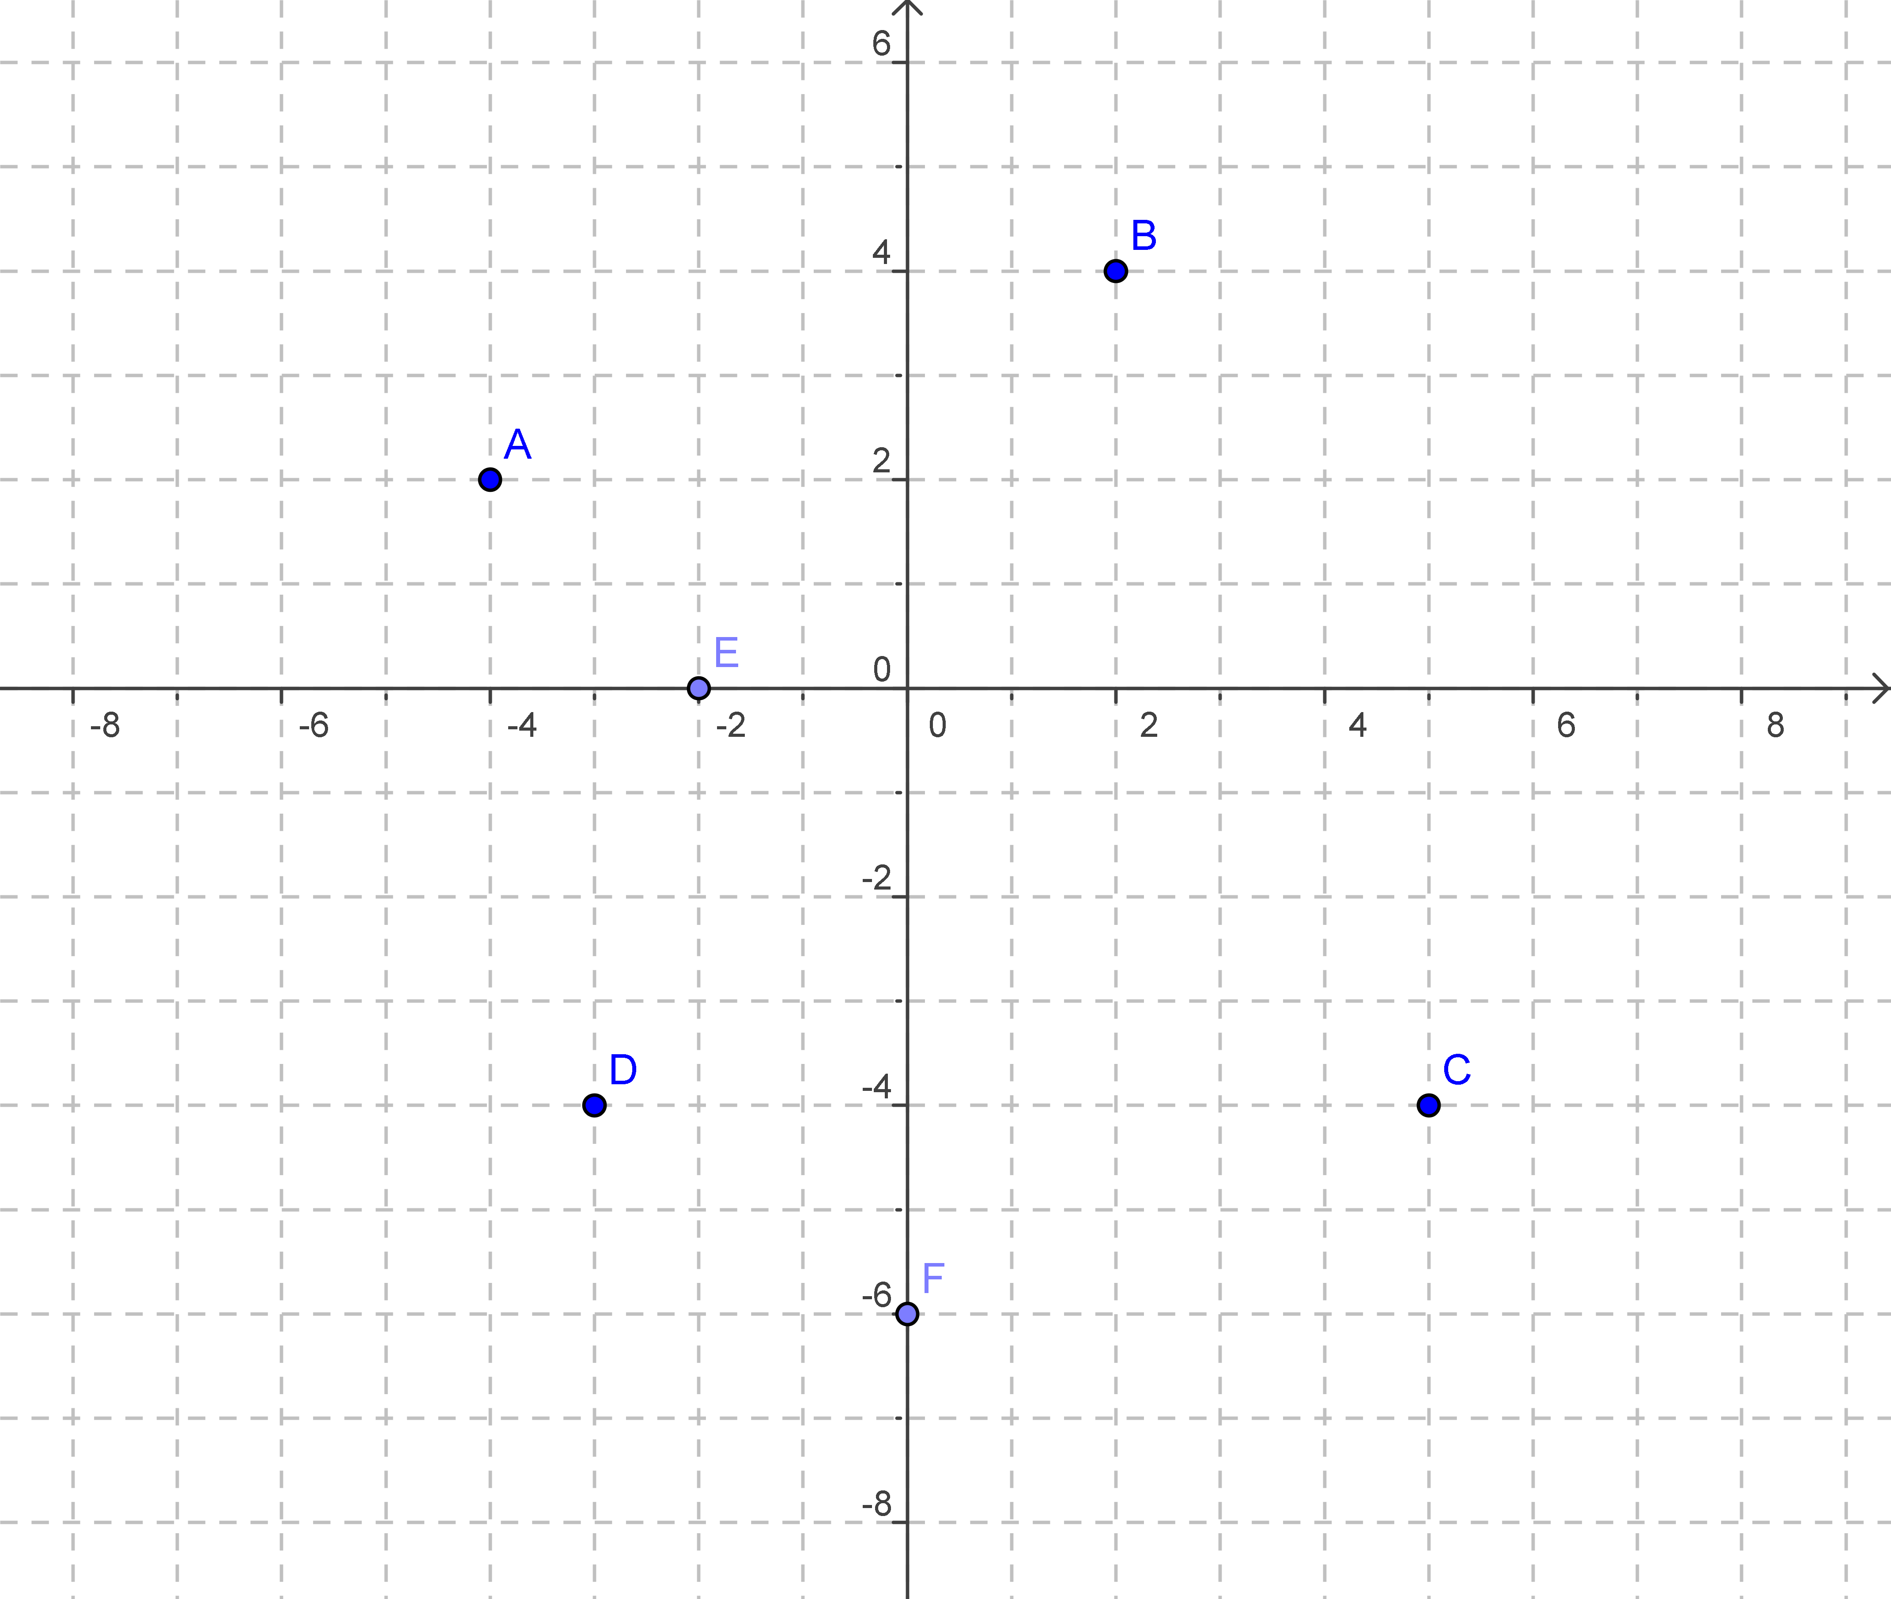
y
ПРИМЕР 1: На основу података са слике одреди координате тачака А, B, C, D, E, F.
(2, 4)
(-4, 2)
(-2, 0)
x
(-3, - 4)
(5, - 4)
(0, -6)

Slide 8
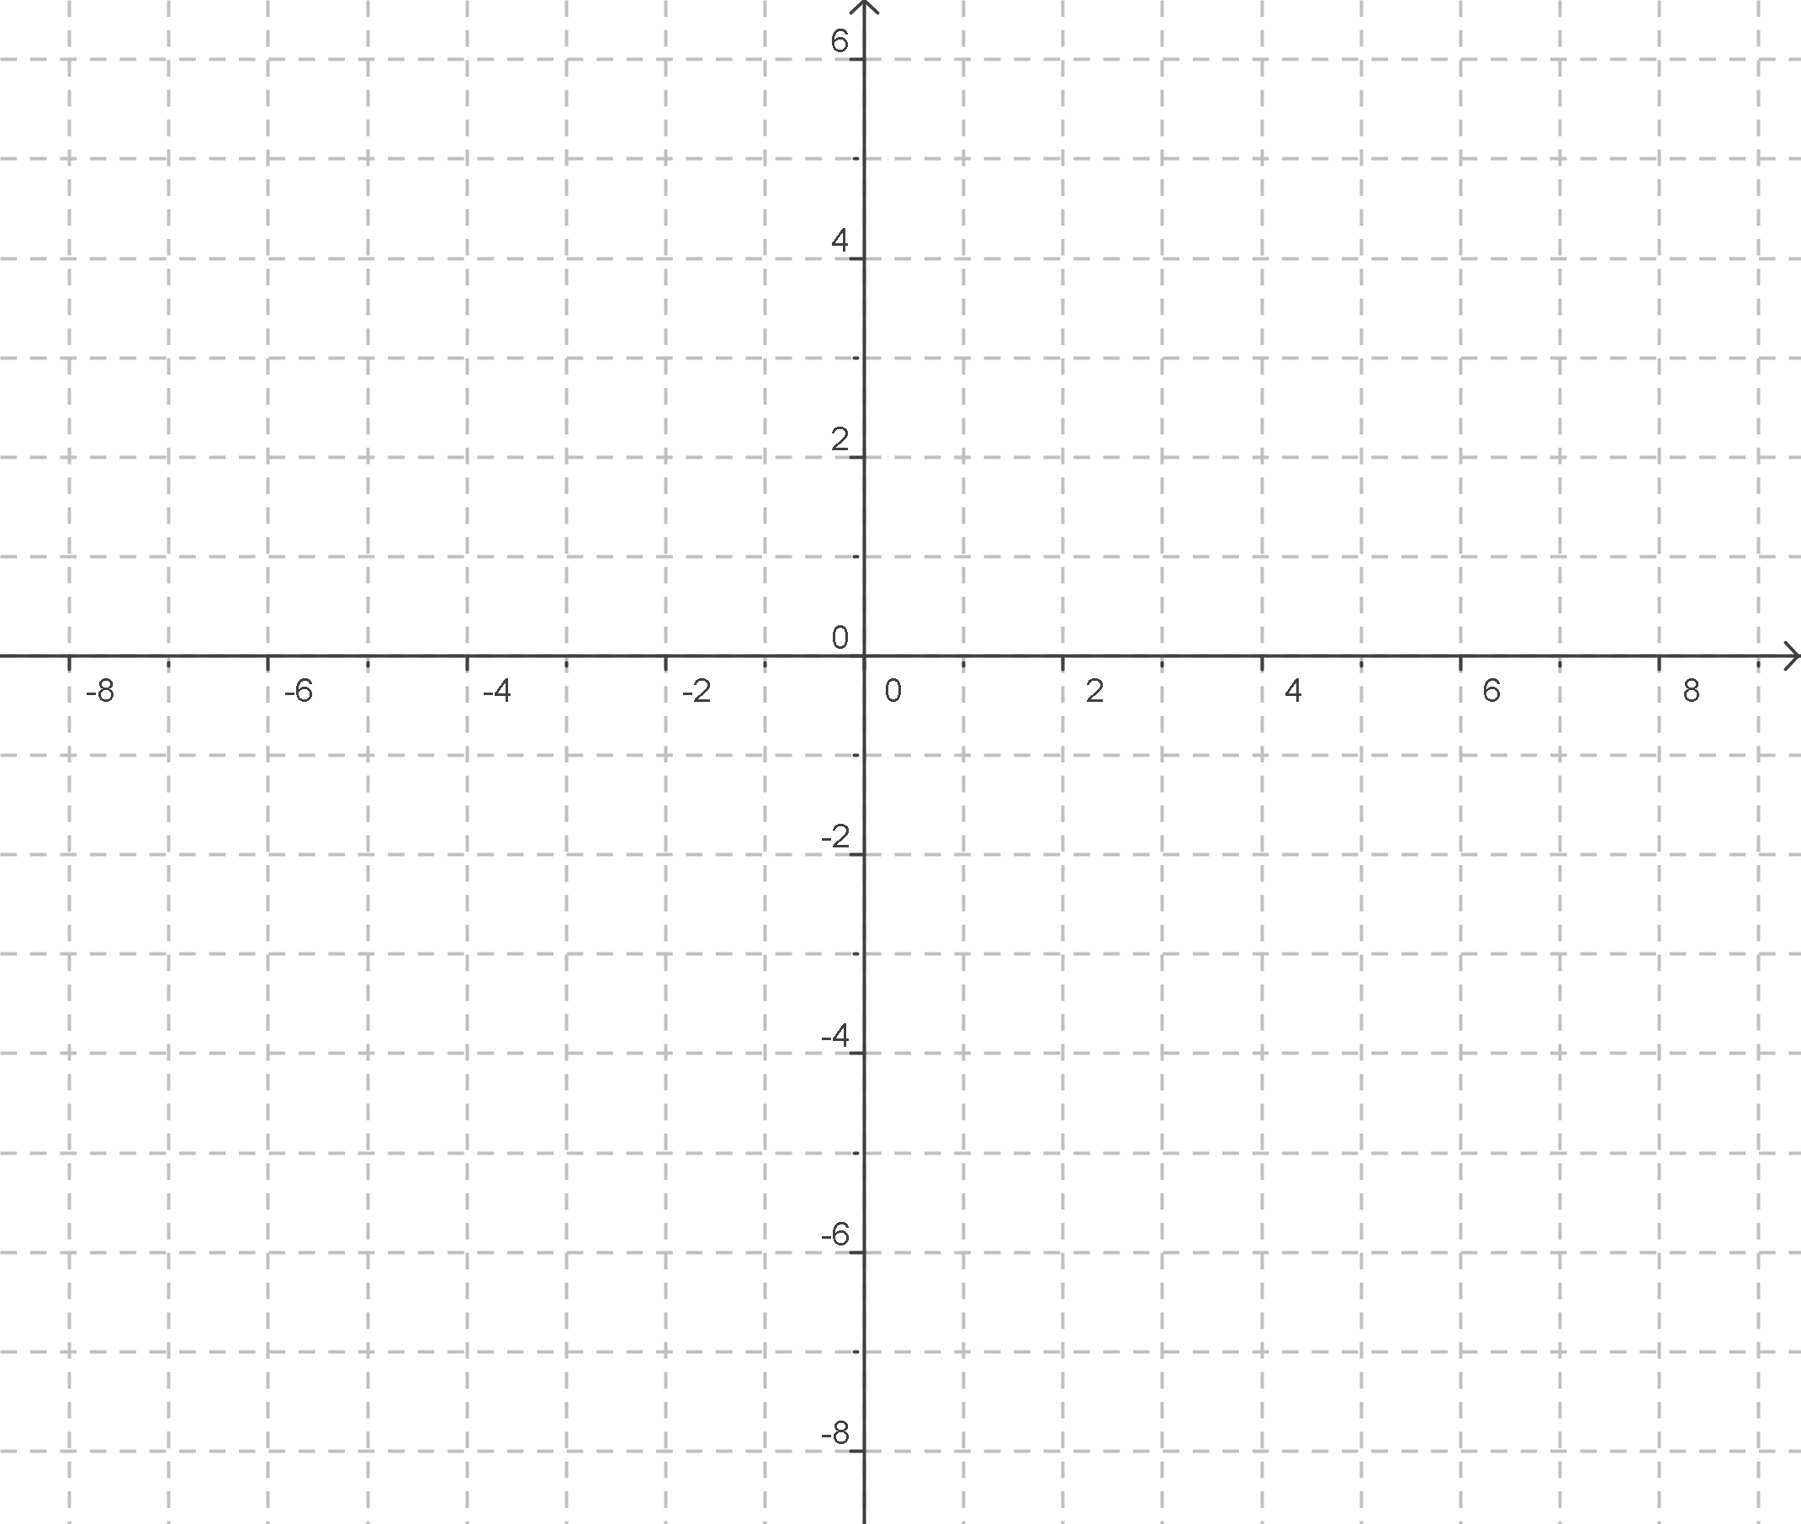
ПРИМЕР 2: Одреди тачке координатне равни које одговарају уређеним паровима бројева: (2,2), (-4, 2), (-2, -6), (5,-4), (7, 0), (0,4).
y
F (0, 4)
B (-4, 2)
A (2, 2)
E (7, 0)
x
D (5, -4)
C (-2, -6)

Slide 9
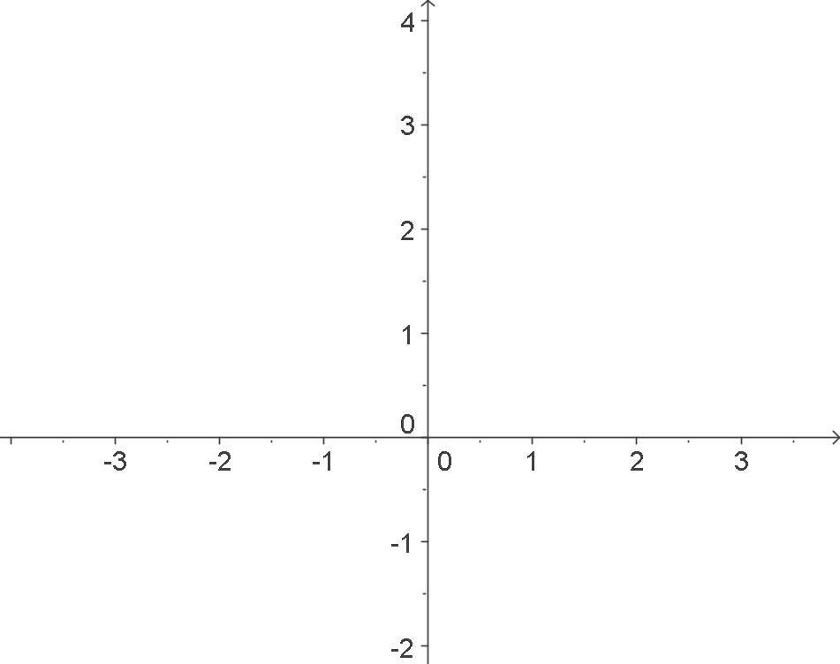
ПРИМЕР 3: Нађи растојање тачке Р(-3, 4) од координатног почетка.
Р (-3,4)
у
PQ=4
QO=3
PO=?
PO=?
PQ=4
PO² = PQ² + QO²
PO² = 4² + 3²
PO² = 16 + 9
PO² = 25
PO =
Q (-3,0)
О (0,0)
x
QO=3
PO= 5

Slide 10
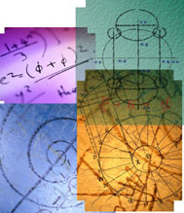
Занимљивости

Slide 11

Папос Александријски, грчки математичар из III века поставио је проблем који нико није успевао да реши све до Декартовог проналаска.
Задатак: Задане су три праве a, b, c и три тачке на њима, редом, А, В, С. Треба наћи тачку М у тој равни таква да је МА*МВ=2*МС.
Декарт је једну од правих изабрао за апсцисну осу, а другу за правац ординатне осе. Свакој тачки решења придружио је пар величина: њену апсцису и њену ординату. Објаснио је да би требало изразити задате величине као и непознате у проблему дужинама које се очитавају на осама. Изразио је односе које треба да важе међу растојањима између тачака на правама. Тако је он геометријски проблем превео у алгебарски.
Нажалост овај метод није признат као метод који решава Папосов проблем, али је ова идеја придруживања апсцисе и ординате тачкама у равни, затим превођење геометријских података била револуционарна.

Slide 12
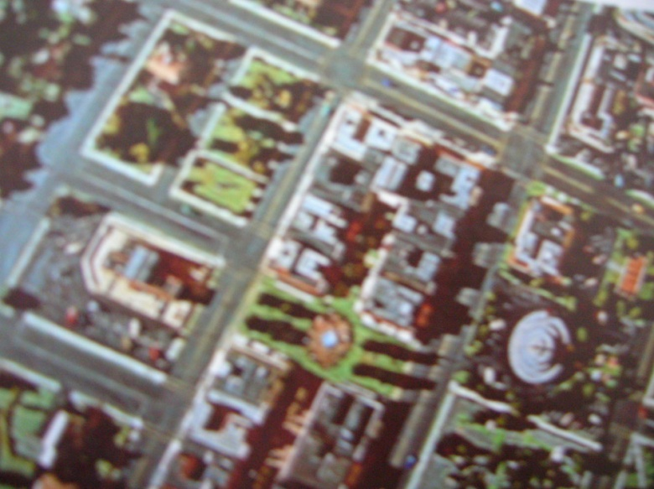
1807. год тројица Американаца су били задужени да створе урбанистички план Њујорка. У славу Декарта замислили су систем лоцирања који се ослања на познавање бројева. Имали су идеју да цело острво Менхетан изделе на 12 уздужних авенија и 156 попречних улица дуж правца са запада на исток, тј. х авенија и у улица.
За разбијање монотоније постоји једна крива улица Бродвеј.

Slide 13
ПИТАЊА ЗА ПОНАВЉАЊЕ:
- Шта чине две бројевне праве које се секу под правим углом и имају заједнички почетак?
- Како се називају ове праве?
- Шта знаш о координатним равнима правоуглог координатног система?
- Чему служи правоугли координатни систем?

Slide 14

http://osljubicaradosavljevicnada.nasaskola.rs/files/Matematika/Koordinatni sistem.ppt

